Slide 1
بسم الله الرحمن الرحيم ........ اعرف قدراتك...
اعداد:
د. ايمان دياب

Slide 3
اعرف قدراتك... حفزها ... نميها...

Slide 5
اذا لابد من التغيير فكيف..؟؟...

Slide 7
الاستمرار..
لا وقت للتوقف ..... ولا داعى له ....هناك الكثير بداخلنا...والوقت لا ينتظر احد....
ولديك القدرات ...فلا صعب امام الاصرار...ان شاء الله...

Slide 9
فقط الاراده....
ولا تيأس ابدا....

Slide 11
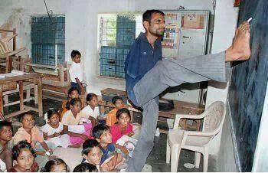

Slide 14
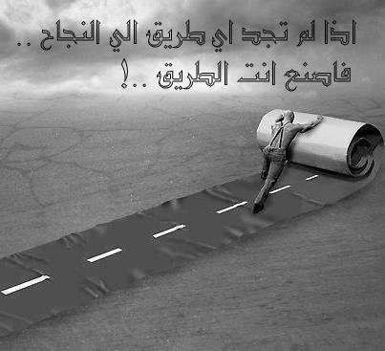
وماذا افعل ان لم اجد اى طريق..؟؟.
اذا فأصنع انت الطريق باذن الله ...والاستعانه بالله....ثم بعد ذلك استخدم قدراتك فمن صنع كل تلك الطرق السابقه ليس افضل منك...فأنت انسان وهو كذلك....

Slide 17
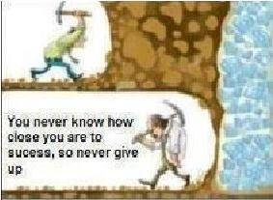
واياك واليأس..انزعه من قاموس حياتك....

Slide 19
النتيجه = نجاح او نجاح.... ان شاء الله...

Slide 20
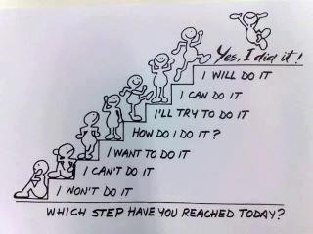
انظر اين انت الان ....وانطلق....وستصل ان شاء الله....

Slide 23
«سبحانك اللهم وبحمدك اشهد ان لا اله الا انت استغفرك واتوب اليك»
تم بفضل الله...الحمد لله....
شكراااا لكم........

